Slide 1





Temps 3 – Mise en pratique
Objectifs du temps
Permettre à chacun des enseignants de formaliser le(s) scénario(s) de mise en pratique à mettre en œuvre, seul ou avec d’autres enseignants du collège, en tirant parti des ressources et équipements numériques à disposition
Amener les enseignants à tester de nouvelles pratiques numériques, dans le cadre de la séquence pédagogique repensée
Favoriser la mise en œuvre de dynamiques collectives entre enseignants, au sein d’une même discipline et au-delà
Principes directeurs
Ce temps de mise en pratique doit confronter l’enseignant à de nouvelles utilisations du numérique en classe et permettre de dépasser les potentielles appréhensions ou résistances.
Il se fonde sur la mise en place ou consolidation de dynamiques collectives : les groupes d’enseignants doivent être encouragés à concevoir ensemble leur scénario de mise en pratique et à échanger de façon informelle. Des enseignants référents moteurs peuvent être mobilisés pour animer les groupes et soutenir leurs collègues tout au long de cette phase de mise en pratique, se faisant ainsi le relai de l’équipe projet.
Il s’agit d’une phase de test : ce n’est pas grave de se tromper ou de ne pas atteindre tous les objectifs fixés. L’idée est avant tout de se lancer et de détecter comment mieux faire par la suite.
Dans cette perspective, il est préférable que les scénarios pédagogiques repensés intègrent plusieurs séances de cours, pour valoriser une approche itérative.
Les personnes à mobiliser
Enseignants référents moteurs identifiés à l’issue du temps 2, pour animer de façon informelle un petit groupe d’enseignants désireux de mener leurs scénarios de mise en pratique sur des aspects connexes
Equipe projet pour mobiliser les enseignants référents et suivre / entretenir la dynamique collective
Inspecteurs d’académie, pour soutenir les groupes d’enseignants dans leur mise en pratique
Les outils à ma disposition
Fiche de mise en pratique à disposition des enseignants, pour guider leur questionnement en phase de conception et en phase d’auto-évaluation
Illustration de mise en pratique au sein du collège Beaumarchais (Paris 11ème) pour faciliter l’appropriation de ce qui est attendu, dans cette étape

Slide 2

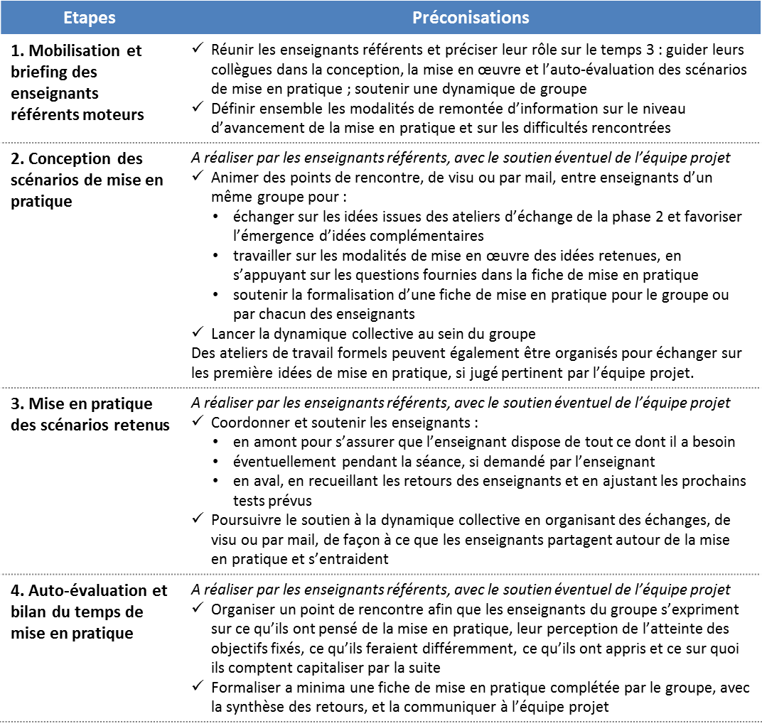

Temps 3 – Mise en pratique
Les étapes de mise en œuvre
Les éléments attendus en sortie
Fiches de mise en pratique renseignées, incluant la synthèse de l’auto-évaluation et le bilan réalisés par chaque groupe

